Slide 1
АВТОР ПРЕЗЕНТАЦИИ
Мухина с.н. учитель,психолог мбоу кесовогорская сош
Дети войны

Slide 2
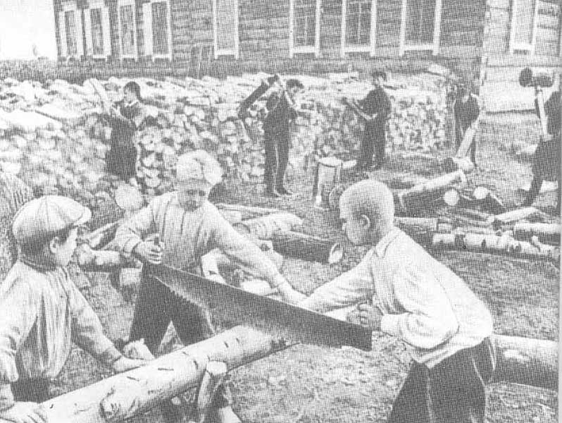
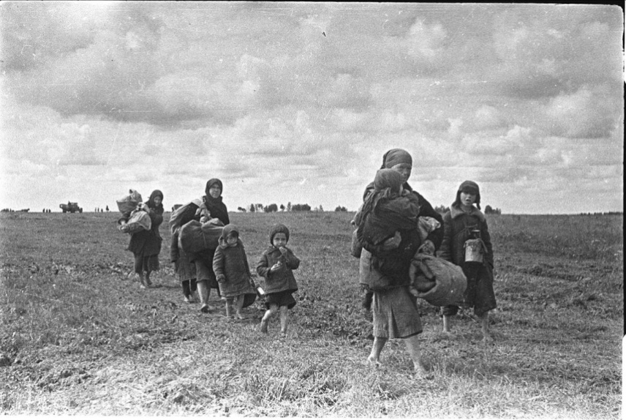


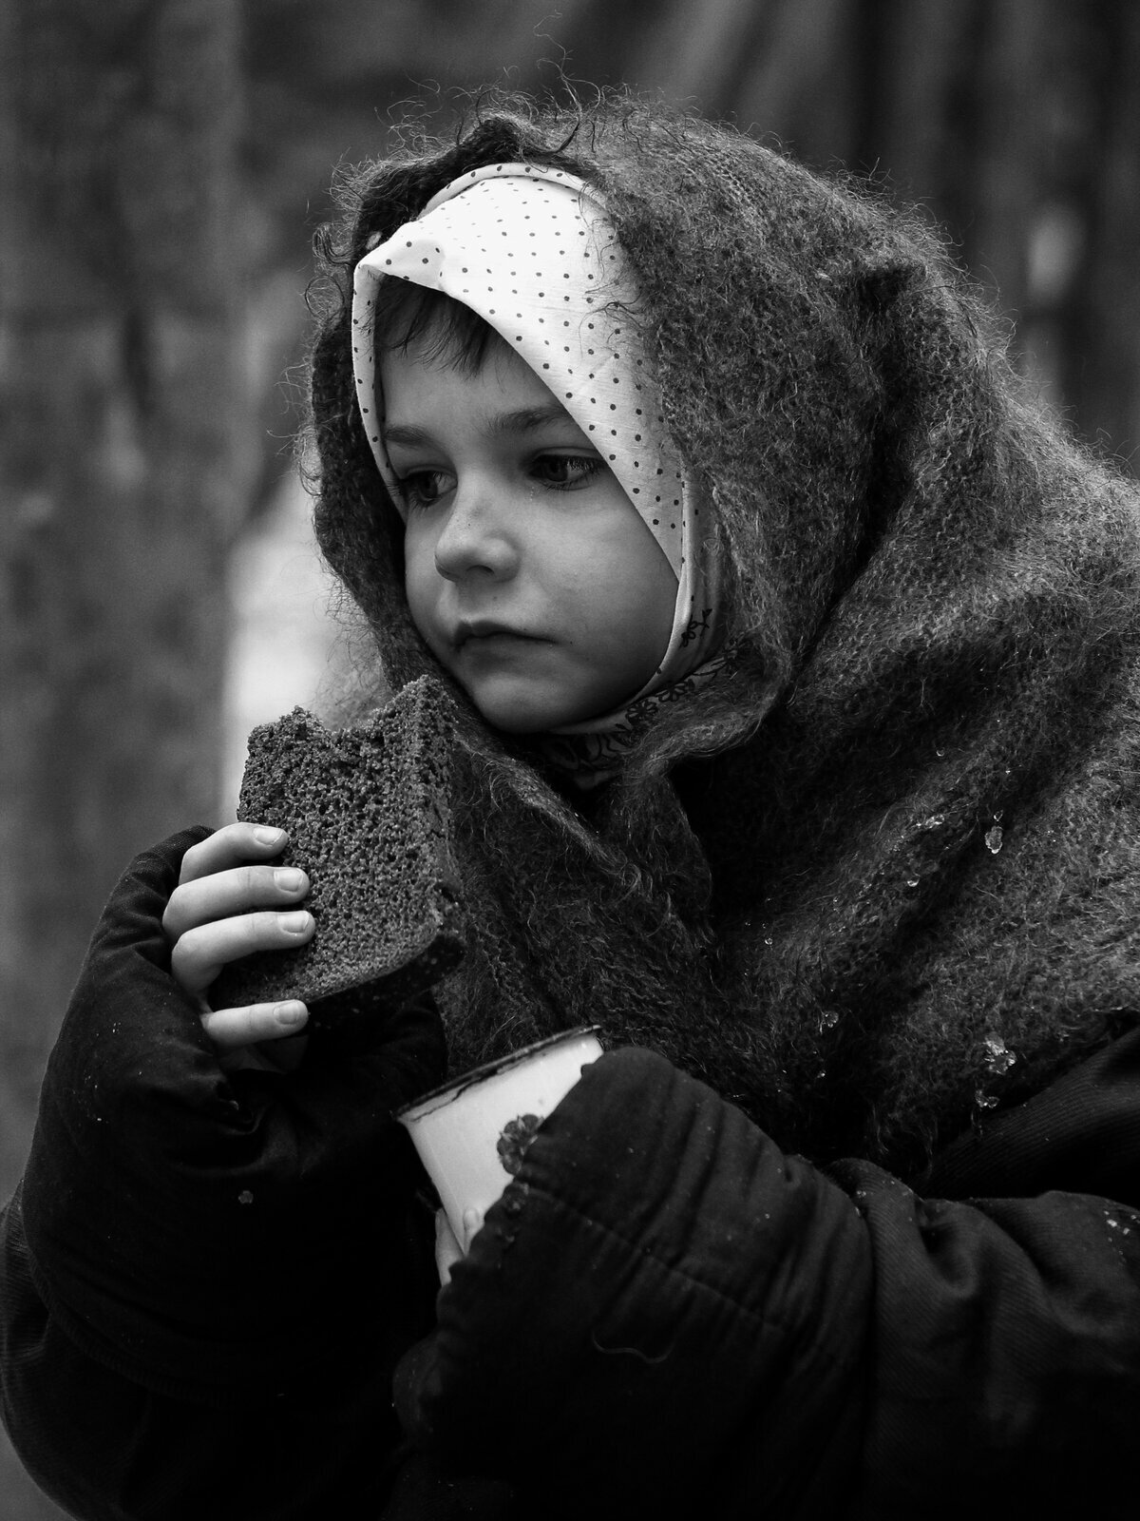
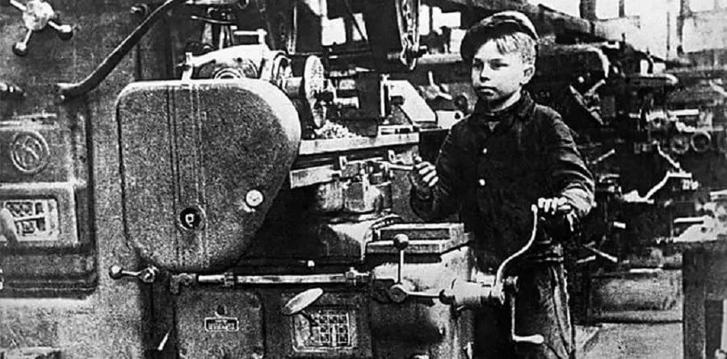

Slide 3

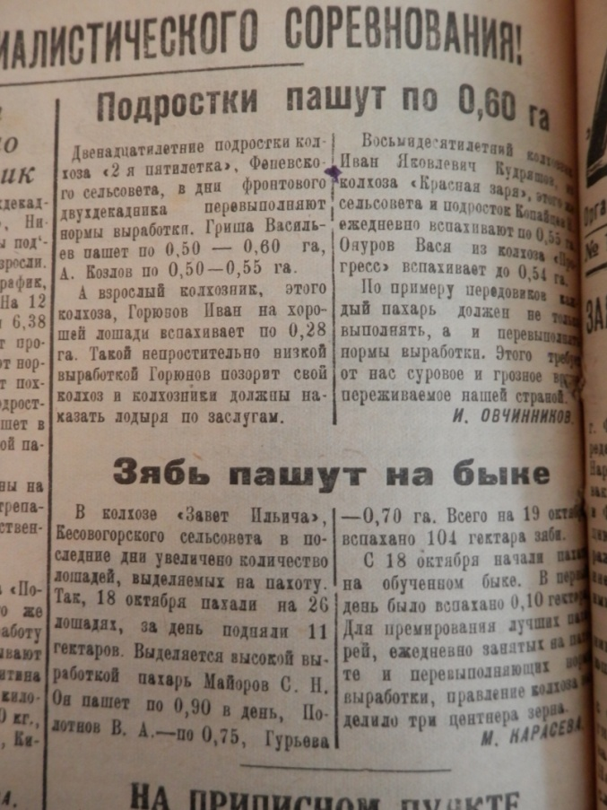
Газета «Колхозный клич» Кесовогорского района №105 1942г.

Slide 4

Правила работы в группе:
1. Выберите лидера группы.
2. Обсудите пути достижения целей, распределите задания для каждого из членов группы.
3. Убедитесь, что члены группы понимают цели и задачи, стоящие перед ними.
4. Учитесь находить контакты в группе.
5. Стремитесь достигнуть компромисса при принятии решений.
6. Каждая версия обсуждается в группе. В группе согласуется общее решение.
7. Представитель группы защищает согласованное решение перед классом.
8. Лидер группы следит за временем.

Slide 5
Составьте синквейн по теме "Кесовогорские дети войны"
1 строка – одно существительное, выражающее главную тему cинквейна.
2 строка – два прилагательных, выражающих главную мысль.
3 строка – три глагола, описывающие действия в рамках темы.
4 строка – фраза, несущая определенный смысл - афоризм, при помощи которого нужно выразить своё отношение к теме.
5 строка – заключение в форме существительного (ассоциация с первым словом), выражает личное отношение автора синквейна к теме).

Slide 6
Выводы:
1. У детей военного времени почти не было детства. Им пришлось пройти через тяжелые испытания.
2. В годы войны каждый ребенок совершил свой подвиг - несмотря на голод, холод и страх, дети успевали учиться и работать, приближая своим трудом победу.
3. Пример патриотизма и трудолюбия наших сверстников в годы войны может служить примером для современной молодежи.

Slide 8
Рефлексивный экран
сегодня я узнал…
было интересно…
было трудно…
я выполнял задания…
я понял, что…
теперь я могу…
я почувствовал, что…
я приобрел…
я научился…
у меня получилось …
я смог…
я попробую…
меня удивило…
урок дал мне для жизни…
мне захотелось…

